Slide 1
Naissance et expansion de l’islam
Découverte du monde - Histoire
⇨ La civilisation arabo-musulmane

Slide 2
Nous continuons notre leçon d’histoire !
le moyen âge.
Cette leçon porte sur...

Slide 3
Souvenons-nous…
Après huit ans de combat, Mahomet reconquiert la Mecque. Il y entre en vainqueur en 630. À sa mort, en 632, toute l’Arabie est convertie à l’islam.
Les Arabes entreprennent de conquérir un vaste territoire, afin de diffuser l’islam, d’unir les tribus arabes et d’étendre leur empire commercial.

Slide 4
Souvenons-nous…
Après un siècle de batailles, l’empire arabe s’étend tout autour de la Méditerranée. Plusieurs défaites importantes mettent fin à l’expansion musulmane, et notamment la défaite contre les Francs menés par Charles Martel en 732, à Poitiers.

Slide 5
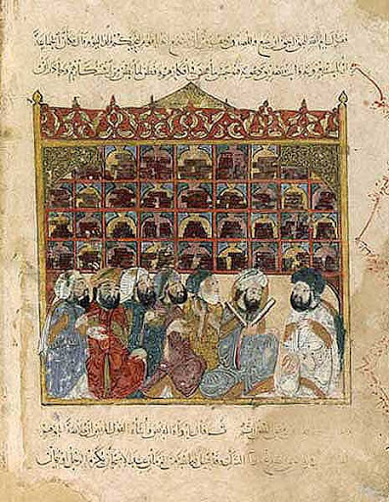
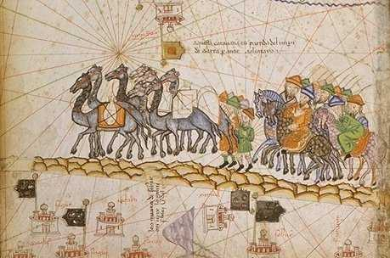
Nous allons aujourd’hui voir que pendant des siècles, la civilisation arabo-musulmane a été rayonnante,
grâce à son commerce,
et également aux connaissances scientifiques.

Slide 6
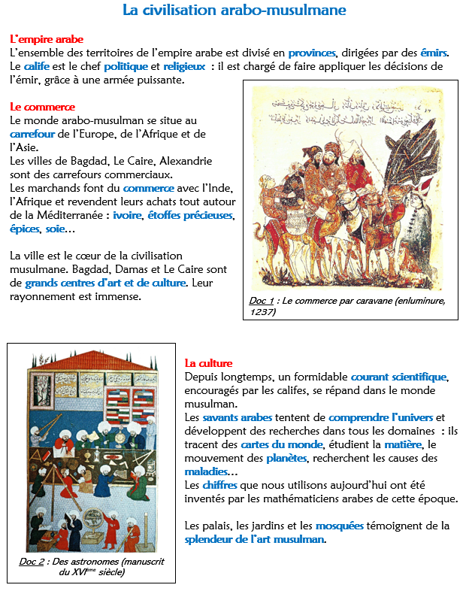
Nous allons aujourd’hui voir que pendant des siècles, la civilisation arabo-musulmane a été rayonnante,
grâce à son commerce,
et également aux connaissances scientifiques.
Pour cela, vous allez lire une fiche documentaire,
qui vous permettra de faire ces exercices.
Au travail !

Slide 7
Voyons ce que vous avez trouvé.
a) Quel est le rôle du calife ?
Le calife est chargé de faire appliquer les décisions de l’émir.
b) Quelles sont les trois villes les plus importantes pour le commerce ?
Les trois villes les plus importantes pour le commerce sont Bagdad, Le Caire et Alexandrie.

Slide 8
Voyons ce que vous avez trouvé.
c) Quels produits les Arabes revendent-ils autour de la Méditerranée ?
Autour de la Méditerranée, les Arabes revendent de l’ivoire, des étoffes précieuses, des épices et de la soie.
d) Qui encourage les sciences dans le monde musulman ?
Les sciences sont encouragées par les califes.

Slide 9
Voyons ce que vous avez trouvé.
e) Quelle invention doit-on aux mathématiciens arabes ?
Les mathématiciens arabes ont inventé les chiffres que nous utilisons.

Slide 10
En résumé...
Dans le monde musulman, le calife est le chef politique et religieux.
La civilisation arabo-musulmane est rayonnante, grâce au commerce. Les marchands achètent et revendent de l’ivoire, des étoffes, des épices et de la soie.

Slide 11
En résumé...
Les sciences ont une place importante dans la société, et les scientifiques arabes s’intéressent à tous les domaines.
Les mathématiciens arabes ont notamment inventé les chiffres qu’on utilise aujourd’hui.

Slide 12
Notre séance portait sur la période du
moyen âge.
Entourons ce que nous avons évoqué.

